Slide 1
Министерство образования Российской Федерации Муниципальное общеобразовательное учреждение Тюбукская средняя общеобразовательная школа №3 Каслинский район Челябинская область
Выполнил: Латыпов Эдуард
Ученик 10 «А» класса
Проверила: Меренкова Наталья Геннадьевна
с.Тюбук 2012 г.

Slide 2
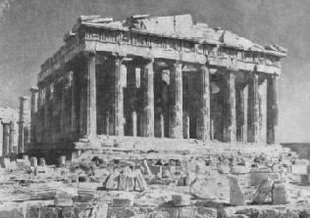
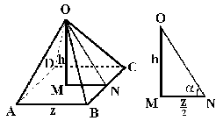
" Красота должна отвечать строгому числу" Л.Б.Альберти
Перенесемся в эпоху классической Греции. Великолепные памятники архитектуры оставили нам зодчие древней Греции. И среди первое место по праву принадлежит Парфенону. Храм Афины - Парфенон был построен в честь победы эллинов над персами. Для создания гармонической композиции на холме его строители даже увеличили холм в южной части, соорудив для этого мощную насыпь .
Строение пирамиды Хеопса
Парфенон

Slide 3
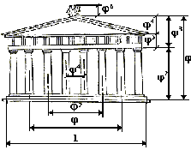
Как указывает Г.И. Соколов, протяженность холма перед Парфеноном, длины храма Афины и участка Акрополя за Парфеноном соотносятся как отрезки золотой пропорции. При взгляде на Парфенон у места расположения монументальных ворот при входе в город (пропилеи) отношения массива скалы у храма также соответствует золотой пропорции. Таким образом, золотая пропорция была использована уже при создании композиции храмов на священном холме.
Многие исследователи, стремившиеся раскрыть секрет гармонии Парфенона, искали и находили в соотношениях ее частей золотое сечение . Если принять за единицу ширины торцовый фасад храма, то получим прогрессию, состоящую из восьми членов ряда: 1 : j : j 2 : j 3 : j 4 : j 5 : j 6 : j 7, где j =1,618.
Золотое сечение в пропорциях Парфенона

Slide 4
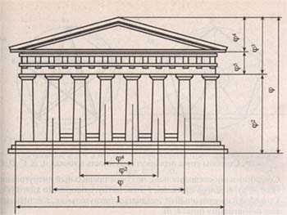
Это древнее сооружение с его гармоническими пропорциями дарит нам эстетическое наслаждение.
На рисунке виден целый ряд закономерностей, связанных с коэффициентом золотого сечения.

Slide 5
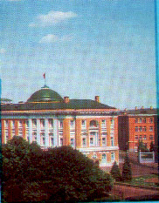
Знаменитый русский архитектор М.Ф.Казаков широко использовал в своем творчестве золотое сечение. Его талант был многогранным, но в большей степени он проявился в многочисленных проектах жилых домов и усадеб. Например, золотое сечение можно встретить в архитектуре здания бывшего сената в Кремле, Дворца в Петровском Алабине и Голицынской больницы в Москве, которая в настоящее время называется Первой Клинической больницей имени Н.И.Пирогова.
Здание бывшего Сената в Москве

Slide 6
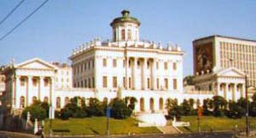
Еще один архитектурный шедевр Москвы - дом Пашкова - является одним из наиболее совершенных произведений архитектора В.Баженова. Наружный вид дома сохранился почти без изменений до наших дней, несмотря на то, что он сильно обгорел в 1812 году. Многие высказывания зодчего заслуживают внимания. О своем любимом искусстве Баженов говорил: "Архитектура - главнейшие имеет три предмета: красоту, спокойствие и прочность здания. К достижению сего служит руководством знание пропорции, перспективы, механики или вообще физики, а всем им общим вождем является рассудок".

Slide 7
Шедеврами архитектуры являются многие русские храмы, которые строились на протяжении нескольких столетий. В плане стены храмов или опорные колонны обычно вписываются в квадрат или прямоугольник со сторонами 1:2. Рассмотрим подробнее некоторые из них. Одним из бесспорных шедевров русского зодчества является церковь Вознесения в Коломенском. В основу пропорции этого храма положен прямоугольник со сторонами 1 и -1, который состоит из двух прямоугольников золотого сечения. Все элементы церкви от плана до любого членения фасада подчинены двум отношениям: повторению размеров (1:1) и отношению 1:(-1)=0,809.
Нижняя часть креста делится полумесяцем на нижнюю и верхнюю часть как (-1)/2=0,618. На гранях шатра имеется выполненная из белого камня сетка ромбического рисунка, подчеркивающая движение вверх. Ромбы делят грань шатра на отрезки, связанные попарно: внизу - 1 : (-1) и вверху (-1) : 2
Трудно найти человека, который бы не знал и не видел собора Василия Блаженного на Красной площади. Храм этот особенный; он отличается удивительным разнообразием форм и деталей, красочных покрытий; ему нет равных в нашей стране. Архитектурное убранство всего собора продиктовано определенной логикой и последовательностью развития форм. Исследуя его, пришли к выводу о преобладании в нем ряда золотого сечения. Если принять высоту собора за единицу, то основные пропорции, определяющие членение целого на части, образуют ряд золотого сечения: 1 : j : j 2 : j 3 : j 4 : j 5 : j 6 : j 7, где j =0,618

Slide 8
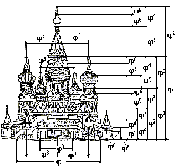
Храм Василия Блаженного.
В этом членении и заключена основная архитектурная идея создания собора, единая для всех восьми куполов, объединяющая их в одну композицию.

